Slide 1
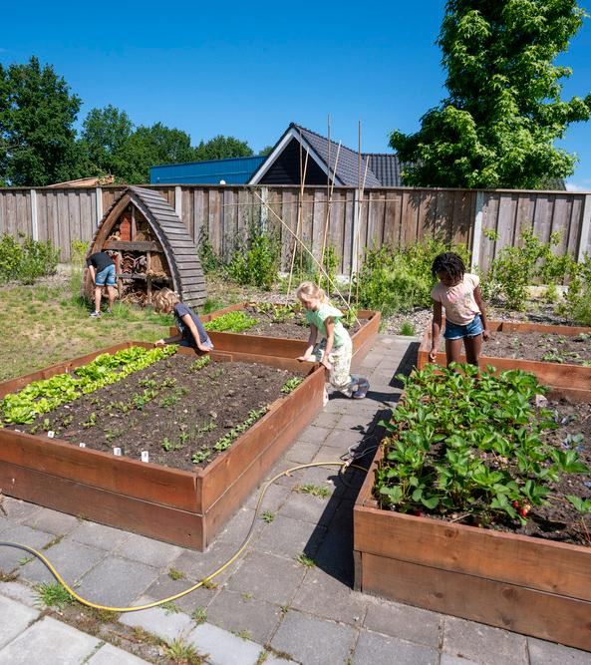
We gaan het doen!

Slide 2
Huidige situatie in kaart gebracht
Resultaten deelonderzoeken als belangrijke bouwstenen per onderwijslaag
Rijkdom aan activiteiten en energie
Behoefte aan samenhang én samenwerking

Slide 3
Bouwstenen
DZH op de agenda
Inzetten van bestaande/ lokale overleg-structuren
Ontzorg het onderwijs
Een centrale website/vindplek
Gebruik maken van succesvolle elementen Gezonde School
Adviespunt/kennis-knooppunt
Bottom-up initiatieven
Platform
Vanuit Rijk: eenduidige visie gestoeld op ESD, SDGs en WSA
Structurele inbedding van DZH in het onderwijs
Goede materialen belangrijk
Juiste informatie
voorziening
Aandacht lerarenop- leiding
Voorbeelden/Inspiratie
Hou rekening met de verschillen per onderwijs
Structurele aanpak
Doeljaar SDG’s 2030: overstijgende aanpak belangrijk
Starten met Coalition of the Willing
Duiding van begrip DZH
Antwoord
op vragen
Bundeling

Slide 4
Lessen 28/29 maart
‘What are healthy policies to support WSA implementation?’
‘The Whole School Approach helps to start asking the right questions, including the uncomfortable ones’
‘Whole Society Approach’
‘Importance of co-creation and collaboration’
‘Everyone acknowledge that Education for Sustainable Development is important, but they don’t invest’
‘Enhance the integenerational dialogue’
‘How to measure and monitor succesful Whole School Approach implementation?’
‘Empower young voices’, vb youpaN: Youth Panel participation in the implementation of the National Plan Education for Sustainable Development
‘Combining the niches to create a movement’

Slide 5
The way forward! Op weg naar een eenduidige overkoepelende strategie & ondersteuningsstructuur op maat
Samenwerking tussen verschillende departementen cruciaal
Resultaten uit onderzoeken als belangrijke bouwstenen
Inspiratie uit internationaal congres
Overstijgende aanpak is nodig tussen rijk, decentrale overheden, sectorraden en onderwijskoepels
Congres is startpunt van verdere samenwerking

Slide 6
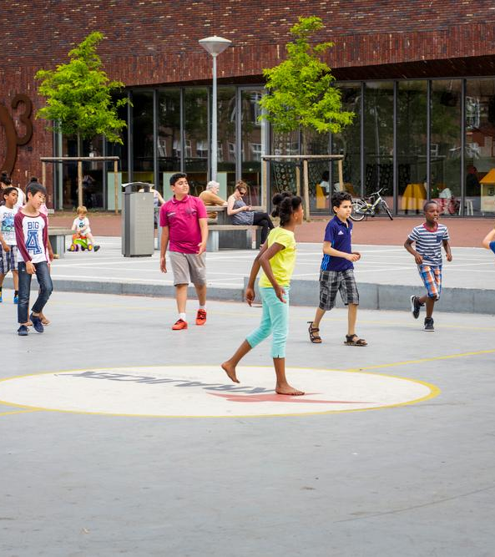
“you are never too young to lead and never too old to learn” -
Oud-secretaris-generaal VN
Kofi Annan

